Slide 1
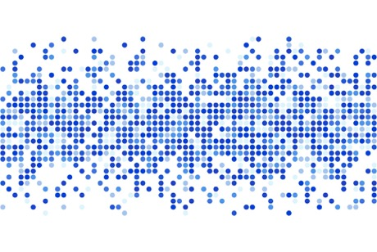
Coalescencia y árboles de especies
Hernán Vázquez
Basada en Freeman 2016

Slide 2
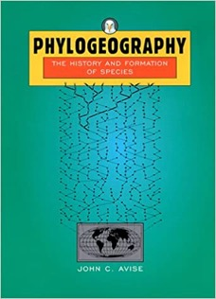
Avise y Wollenberg 1997

Slide 3


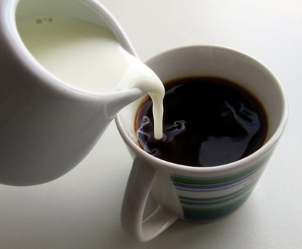
Punto de la materia

Slide 4
La Teoría de Coalescencia nos permite modelar las fuentes de incongruencia entre los árboles de genes y los árboles de especies debido a procesos a nivel de poblaciónes, y se pueden hacer estimados de parámetros demográficos.
A B C
Leiaert et al. 2014

Slide 5
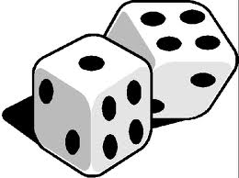
Los árboles de genes pueden verse distintos
N
Pseudocongruencia?
Diferentes estimados temporales?
S
N
S
N
S
Pasado Presente

Slide 6
Linajes separados recíprocamente

Slide 7
Linajes separados recíprocamente

Slide 8
Linajes separados recíprocamente

Slide 9
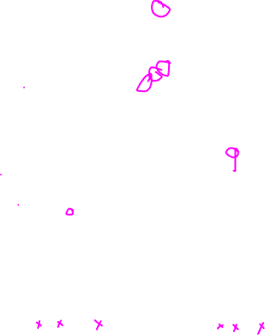
Forma de los árboles de genes
Si la población es muuuuuy grande…
Linajes sin separación recíproca

Slide 10

Cómo lidiar con la incongruencia? Hay que estimar:
Ne (tamaño efectivo poblacional)
T (tiempo de divergencia)
M (migrantes por generación)
Pasado
Tiempo
Presente
Separación incomplete de linaje VS flujo génico

Slide 11
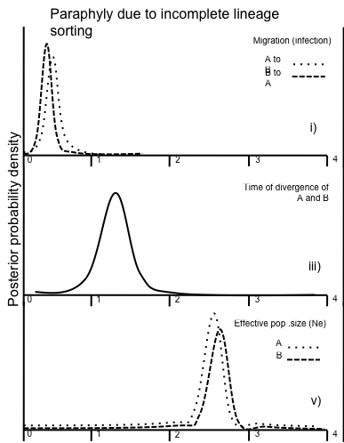
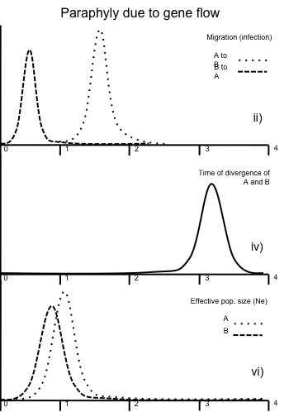
El modelo IsolationMigration y sus estimates:
(Nielsen and Wakeley 2002)
A a B
B a A
Migración
Tiempo
Tamaño poblacional
Pequeño
Grande
Pequeño
Grande

Slide 12
A) Modelo Fisher-Wright
B) Árbol de genes con tiempos coalescentes
Tiempo
Modelos clásicos de genética de poblaciónes
Estos modelos predicen cambios en frecuencias alélicas hacia adelante en el tiempo según la deriva génica neutral
Modelo de Wright-Fisher 1930
Tamaño poblacional finite
Generaciones sin sobrelape
Reproducción al azar
Sin selección
Sin estructura poblacional
Sin mutación
Teoría de Coalescencia de Kingman 1982
Tamaño poblacional finita
Reproducción al azar
Sin selección
Sin estructura poblacional
Sin flujo génico
Sin recombinación

Slide 13
Probabilidades coalescentes
La probabilidad de dos (2) linajes coalesciendo es la probabilidad de ellos ”escogiendo” al mismo ancestro
Tiempo

Slide 14
Probabilidades coalescentes
Probabilidad de que una coalescencia ocurra g+1 generaciones hacia atrás:
La probabilidad de NO coalescencia por g generaciones
Seguido por una coalescencia
Tiempo
La cual es una distribución geométrica

Slide 15
Probabilidades coalescentes
La distribución es geométrica con una probabilidad de éxito (p) y de fallo (1-p)
La probabilidad de un evento coalescente entre n linajes muestreados es:
n escoge 2 formas para la variedad de caminos que la coalescencia puada ocurrir
Los tiempos esperados son:
Tiempo

Slide 16
Probabilidades coalescentes
La distribución geométrica es una distribución de tiempos discrete
La version de tiempos continua es una distribución exponencial
Mientras N se va al infinito, el proceso coalesciente converge en un proceso Markoviano de tiempo continuo con una tasa instantánea de coalescencia:

Slide 17
Probabilidades coalescentes
Hemos asumido un tamaño poblacional constante
En lugar de N, Podemos especificar una función que describe una población con tamaño cambiante a través del tiempo
Nuestra tasa instantánea de coalescencia es una función de N, por lo que integramos esa tasa en la función de N

Slide 18
Probabilidades coalescentes
Entonces con la función para calcular la probabilidad de un evento coalescente ocurriendo al tiempo t, dado la función demográfica de t:
¿Cuál es la probabilidad de TODOS los eventos de coalescencia observados en una muestra?
Dada la función demográfica y una lista de tiempos de coalescencia
Cada probabilidad es independiente, por lo que multiplicamos

Slide 19
Probabilidades coalescentes
Al haber derivado una función de máxima verosimilitud para un modelo que describe la probabilidad de una historia coalescente dentro de un linaje
Estas probabilidades están basadas en:
El tamaño poblacional
Los tiempos de los eventos de coalescencia

Slide 20
Como el tamaño poblacional y los tiempos de coalescencia están relacionados; dado un parámetro podemos estimar el otro.
Drummond et al. 2003

Slide 21
Los modelos coalescentes suelen asumir neutralidad, pero sirven para detectar selección
A) Neutral
B) Positiva
C) Balanceadora
D) De fondo
Tiempo
Bamshad y Wooding 2003

Slide 22
Simulador de coalescencia de Jeremy Brown
https://phyleauxsim.github.io/coalescent/

Slide 23
Para muchas especies, extendemos el modelo hacia la coalescencia multispecies:
Del modelo de que los alelos coalescan en un linaje
Cada rama del árbol es un linaje
Dos alelos tienen una probabilidad de coalescer o no…
Entonces la probabilidad de un árbol de genes dado el árbol de especies es el producto de las historias de coalescencia para todas las ramas del árbol

Slide 25
Entonces la coalescencia multispecies está dada por:
La verosimilitud standard de un árbol de genes dado un alineamiento
La verosimilitud coalescente del árbol de genes y el árbol de especies
La probabilidad previa del árbol de especies
Las probabilidades marginales

Slide 26
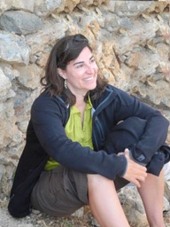
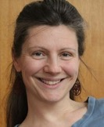
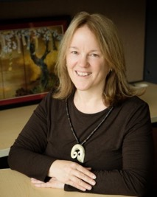
Laura Kubatko
Cecilé Ané
Lacey Knowles
Tandy Warnow
SVDquartets

